Slide 1
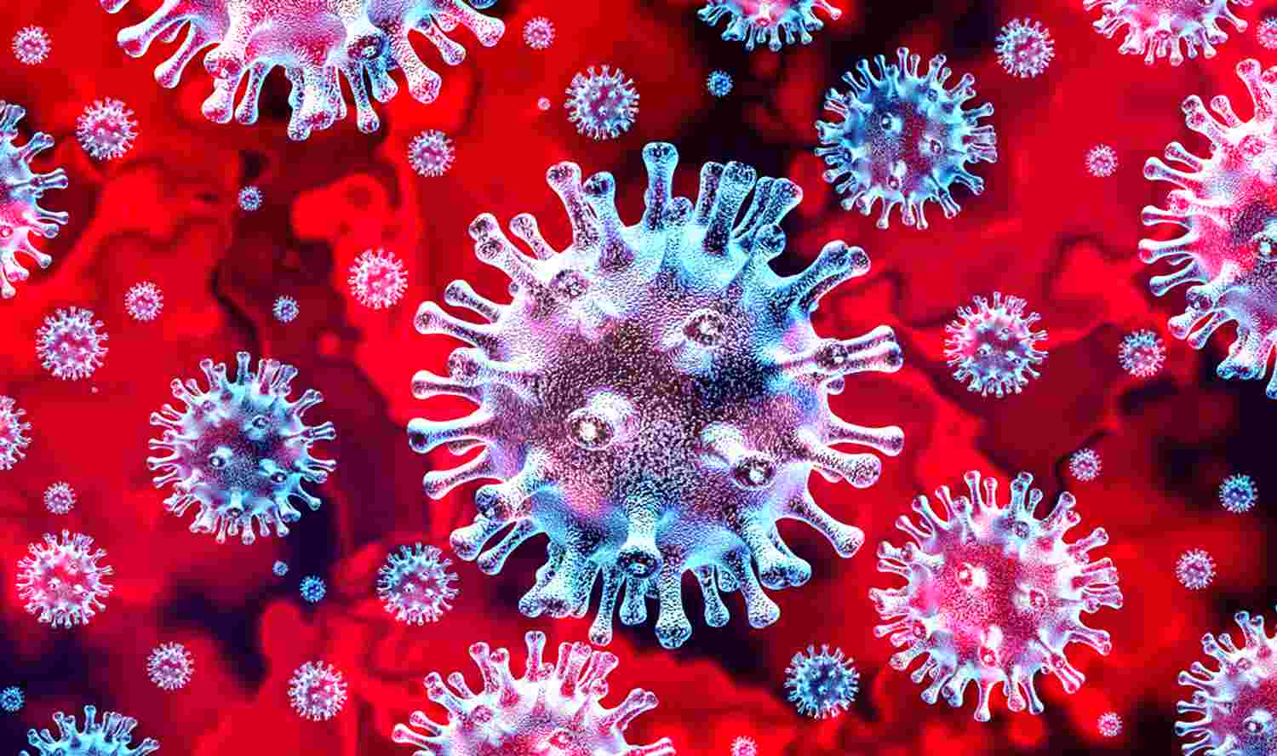
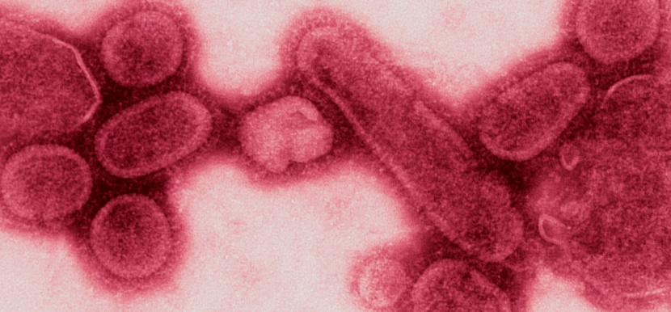
Španielska chrípka (1918) a koronavírus COVID-19 (2020) v USA
Viktória Petríková

Slide 2
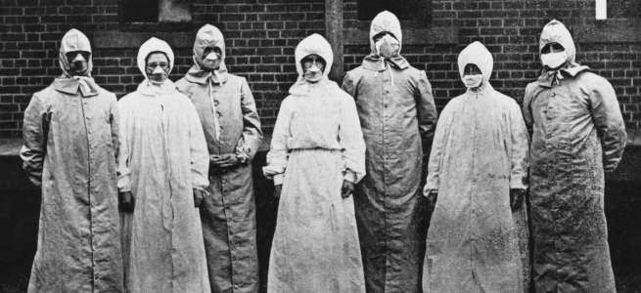
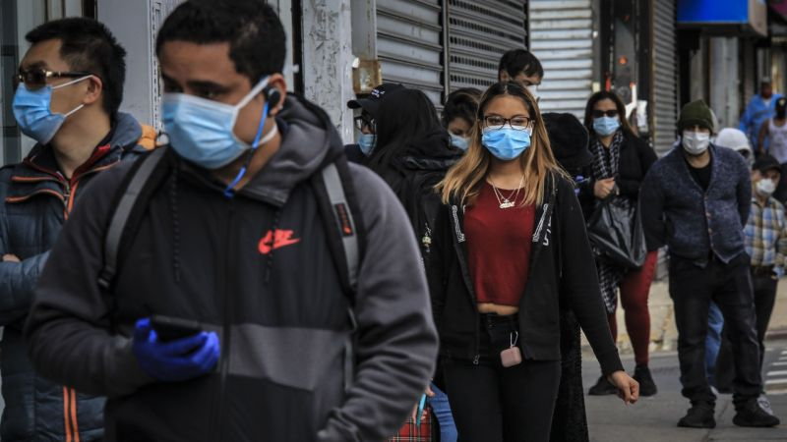
Španielska chrípka a koronavírus COVID-19
Podľa niektorých denníkov a štúdií je koronavírus podobný španielskej chrípke aj to napriek vedeckému pokroku. Ak si porovnávame koronavírus COVID-19 s epidémiou zvanou španielska chrípka je to rozdielne ochorenie, ktoré postihuje rozdielne vekové kategórie. Koronavírus postihuje staršie osoby a osoby s už existujúcimi problémami a naopak španielska chrípka bol najsmrteľnejší pre mladých a dospelých ľudí

Slide 3
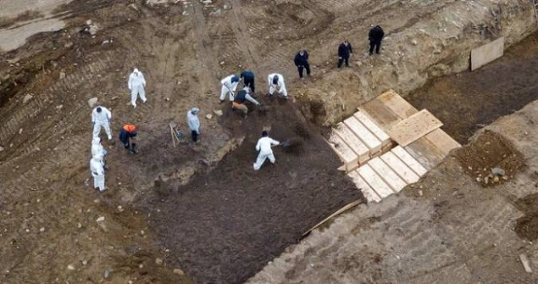
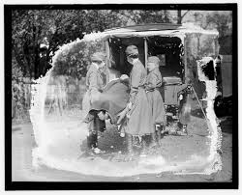
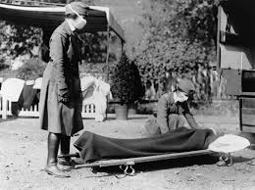
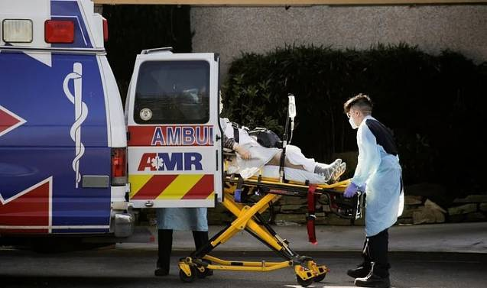
Situácia počas pandémie
Rovnako ako aj v roku 1918 aj teraz ľudia počúvajú prázdne uisťovanie, ktoré je v rozpore s realitou plniacich sa nemocníc aj márnic a samozrejme aj vysychajúcich bankových účtov. Vrátilo sa slovo zvané karanténa, rovnako aj šarlatánske rady, napr. potretie si hrudníka surovým cesnakom, podľa amerického prezidenta Donalda Trumpa : „Čo tak naliať do žíl dezinfekciu?“ čo vyvolalo zdesenie namiesto smiechu nad tým

Slide 4
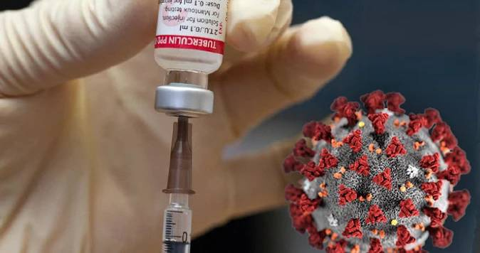
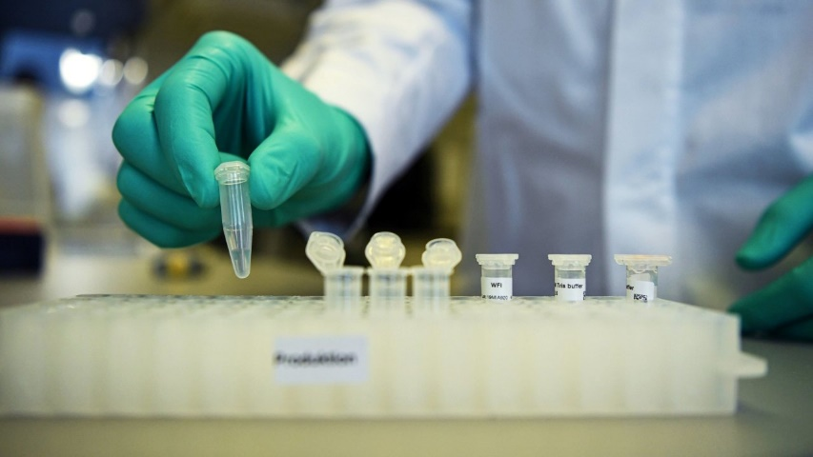
Očkovacie látky
V roku 1918 nebolo očkovacej látky, ba ani žiadneho lieku proti veľkej pandémii chrípky, ktorá trápila celý svet a zabila takmer viac ako 50 milionov ľudí. Dnešná moderná veda vedela rýchlo identifikovať vírus, zmapovať jeho genetický kód a vyvinula diagnostický test. Pričom boli využité znalosti, ktoré v roku 1918 nik nemal. Takýmto spôsobom bolo možné udržať bezpečnosť v krajinách čo však USA neurobili. Nebrali to od začiatku vážne

Slide 5
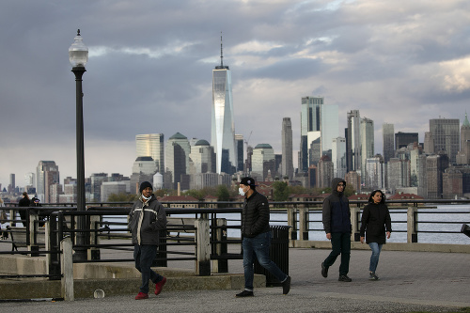
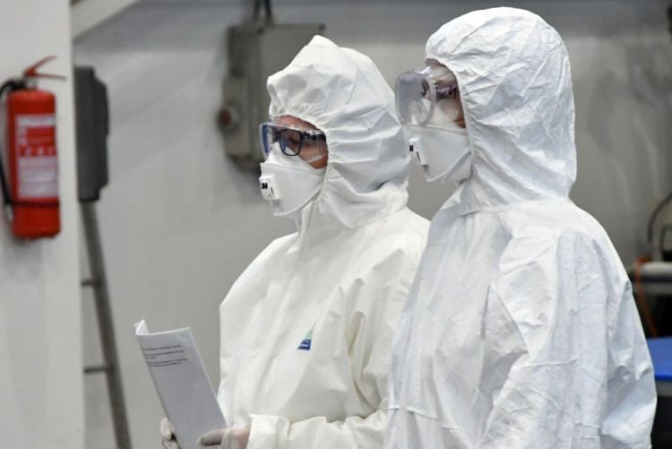
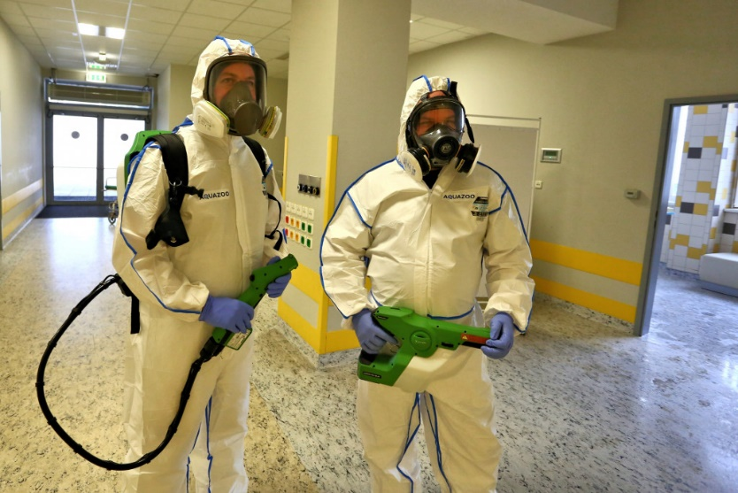
USA
USA ako krajina sa chcela vyhnúť ochoreniu, ale tak ako minulosť s prítomnosťou spája neschopnosť amerických prezidentov brať hrozbu hneď od začiatku vážne

Slide 6
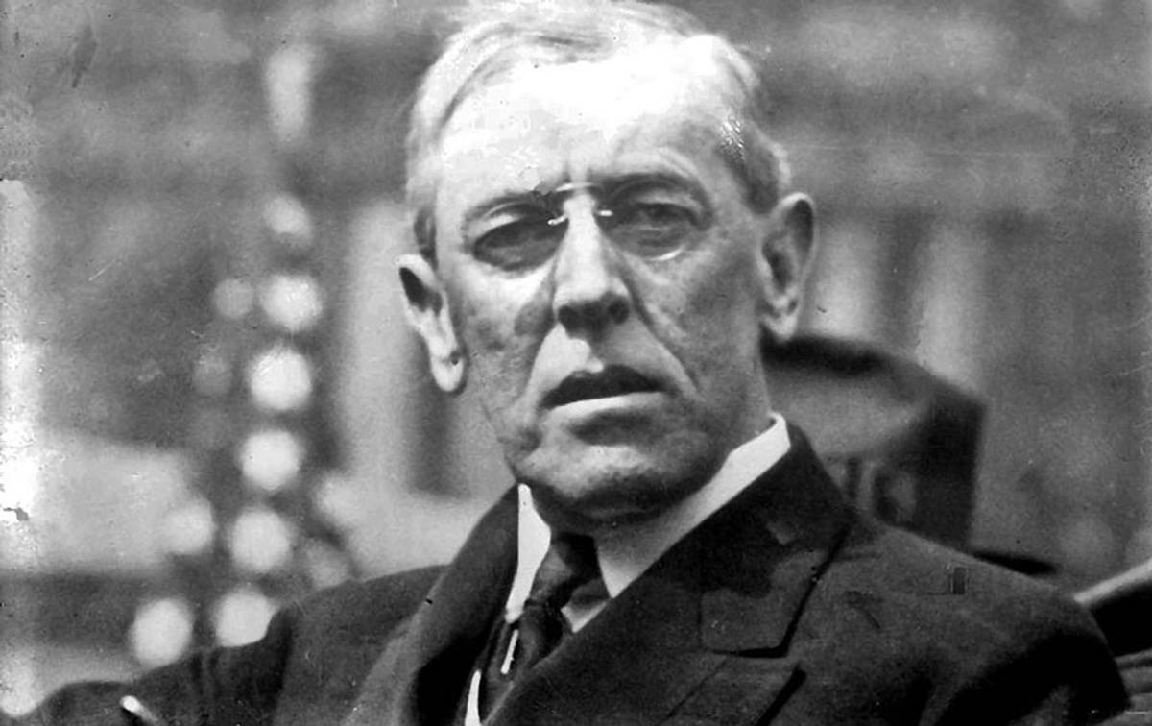
Woodrow Wilson
Zlyhaním prezidenta Woodrowa Wilsona bolo mlčanie. Historici uvádzajú, že Wilson ani jeden jediný raz verejne neprehovoril o chorobe, ktorá zabíjala Američanov – dokonca ani potom, ako sa sám nakazil a už nikdy nebol taký ako predtým

Slide 7
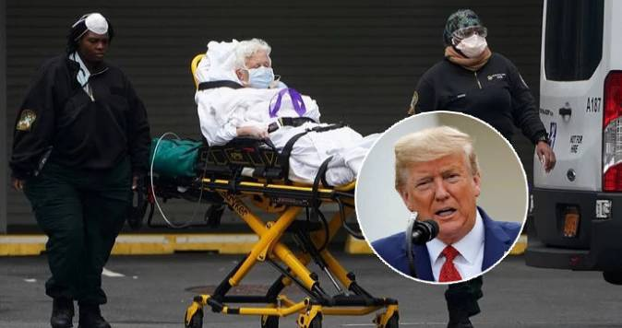
Donald Trump
Donald Trump hlásal víťazstvo nad COVIDOM-19 ešte predtým ako sa infekcia v jeho krajine začala šíriť, a od toho času do sveta vypustil množstvo dezinformácií

Slide 8
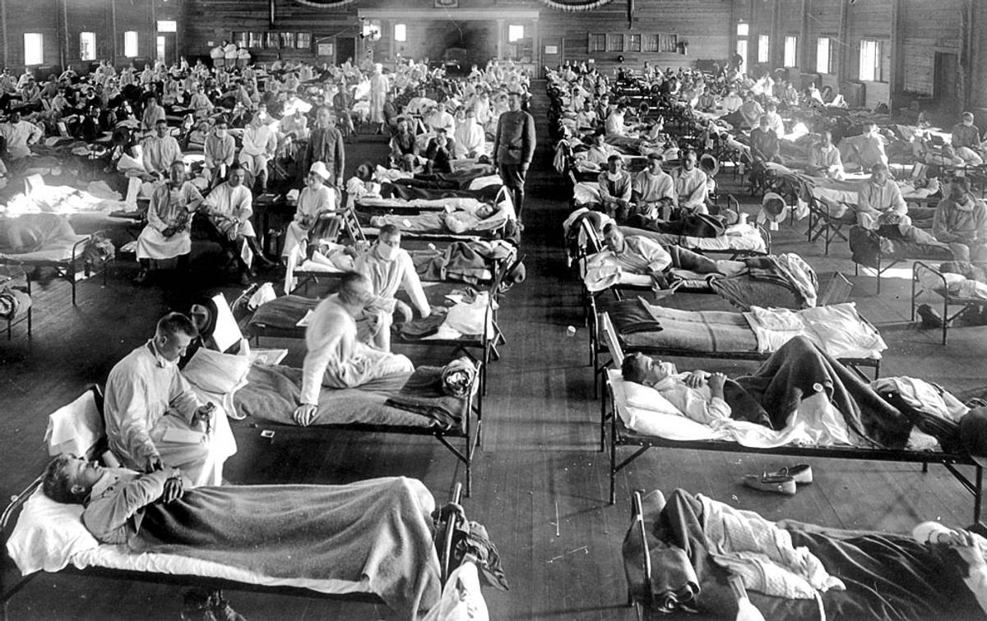
Španielska chrípka
Pandémia dostala meno "španielska chrípka" len preto, že slobodná španielska tlač voľne a široko informovala o skaze, ktorú prvá vlna choroby priniesla, zatiaľ čo v krajinách, ktoré boli vo vojne - vrátane USA - noviny chrípku v týchto časoch hurávlastenectva, cenzúry a popierania značne bagatelizovali

Slide 9
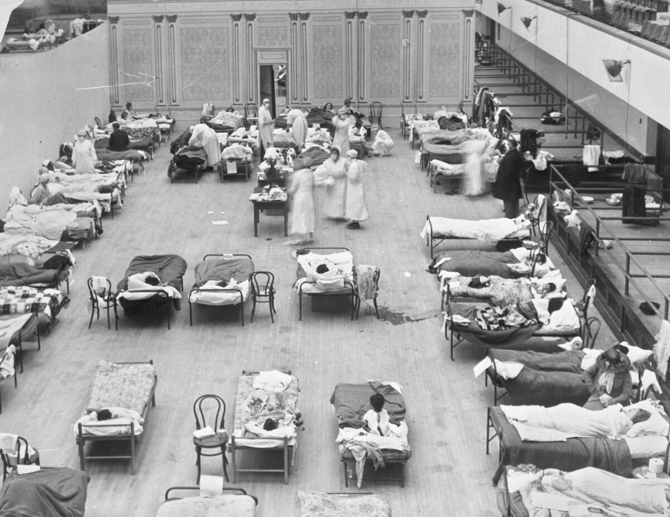
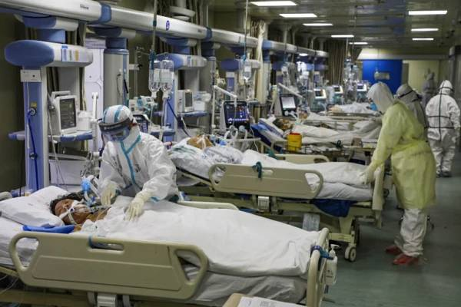
Španielska chrípka
Španielska chrípka bola nebezpečná pre zdravých ľudí vo veku od 20-40 rokov - hlavnú generáciu slúžiacu v armáde - a dôvodom bol paradoxne ich silný imunitný systém.

Slide 10
Ohnisko
Covid-19 | Španielska chrípka
Pochádza z Číny | Podozrenie na pôvodné ohnisko, odkiaľ sa chrípka v roku 1918 začala šíriť, siaha od Kansasu po Čínu

Slide 11
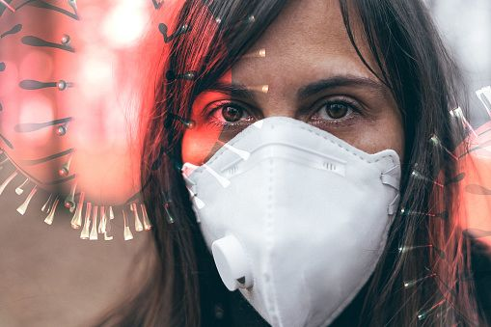
Rady odborníkov:
Spoločenský odstup
Umývanie rúk
Masky
Ak sa nakazíte ostante doma (kým symptóny nezmiznú)

Slide 12
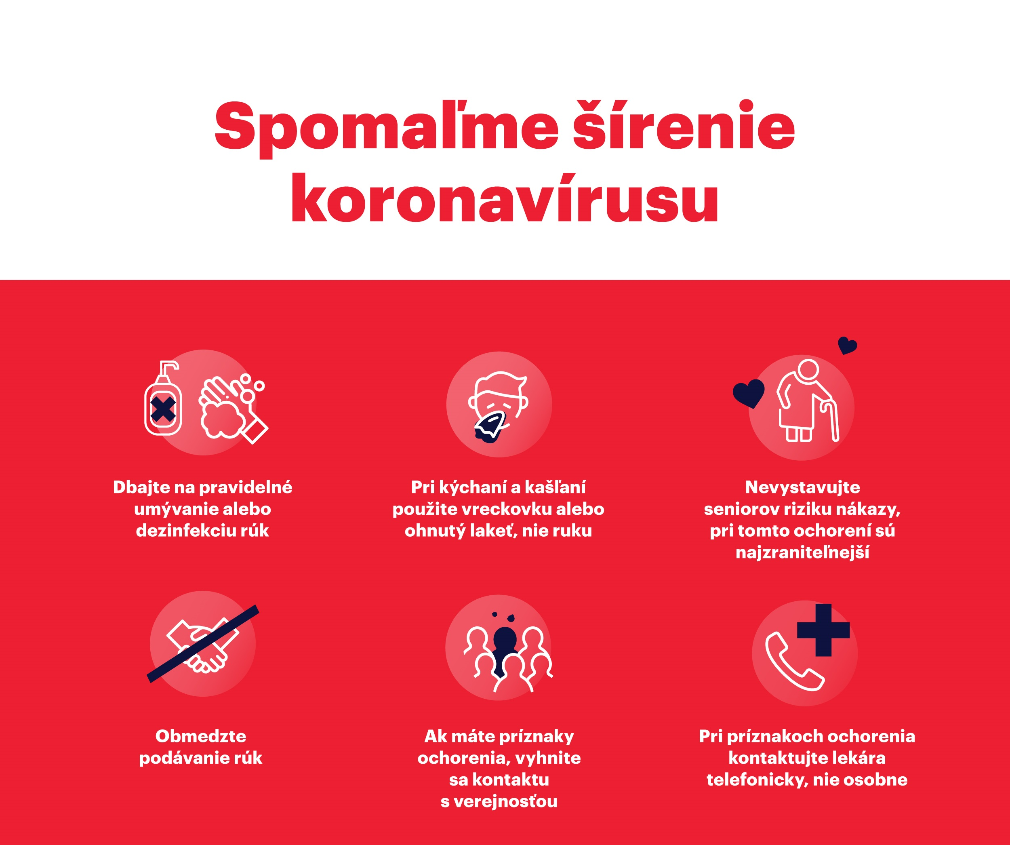
BUĎME ZODPOVEDNÍ A VYDRŽME TO ABY SA NÁM TO UŽ VIAC NEVRACALO

Slide 13
Ďakujem za pozornosť

